Slide 1
Проверка ПО и технической документации

Slide 2
Ответственные за проверку ПО
ПРО-436 | Валиахметова Ю.И.
ПРО-437 | Усманова А.Р
ПРО-438 | Воробьева Г.Р.
ПРО-439 | Усманова А.Р
ПРО-441 | Валиахметова Ю.И.

Slide 3

Контакты проверяющих
Усманова А.Р., 89273101925(ватсап, Мax, TG)
kfmn2004@mail.ru

Slide 4
Проверка ПО
Непосредственно проверяющему
Видео с примером работы,
*.avi,*.mp4
Акт о внедрении
Свидетельство о регистрации
программы для ЭВМ

Slide 5
Техническая документация
Техническое задание (приложение А)
Тестирование (глава 3)
Оценка качества (глава 3)
Руководство пользователя/оператора (приложение В)
Руководство программиста/системного программиста/администратора (приложение С)

Slide 6
Техническое задание
ГОСТ 19.201-78
введение;
основание для разработки;
назначение разработки;
требования к программе или программному изделию;
требования к программной документации;
технико-экономические показатели;
В требования к программе или программному изделию должны быть включены следующие пункты:
  требования к функциональным характеристикам;
  требования к надежности;
  условия эксплуатации;
  требования к составу и параметрам технических средств
  требования к информационной и программной совместимости
  специальные требования (если таковые имеются)

Slide 7
Тестирование ПО
Тестирование в нормальных условиях
Тестирование в экстремальных условиях (нулевые значения)
Тестирование в исключительных условиях
Все виды тестирования сопровождаются скринами!
ГОСТ 19.201-78

Slide 8
Другие виды тестирования
Дымовое
Тестирование критического пути
Классы эквивалентности

Slide 9
Оценка качества программного обеспечения
Оценка качества ПО проводится согласно ГОСТ 28195-89 «Оценка качества программных средств. Общие положения» и ГОСТ Р ИСО/МЭК 25001 2017

Slide 10
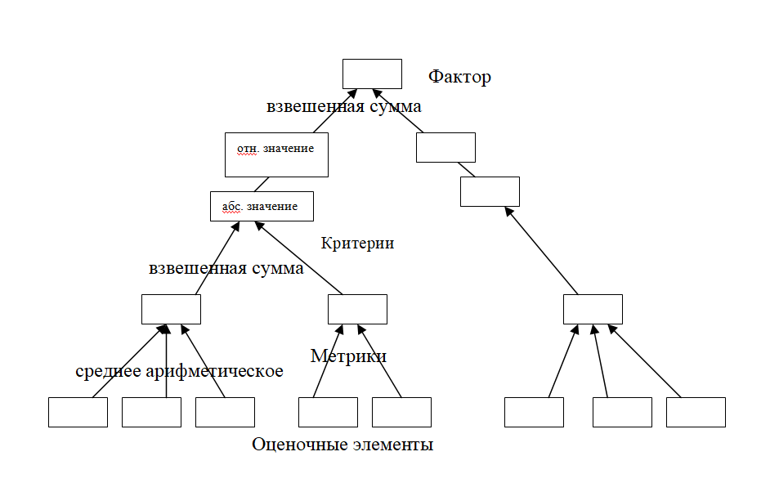

Slide 11
После заполнения всех таблиц экспертными и расчетными оценками в каждом разделе «Итого» необходимо вычислить среднее арифметическое.
Приведем пример оценивания программного обеспечения сайта мебельного магазина, введем оценки для следующего фрагмента таблицы:
Широта охвата функций
Г0101 | Оценка числа потенциальных пользователей | Экспертный | 0,5
Г0102 | Оценка числа функций ПС | То же | 0,7
Г0103 | Насколько набор функций удовлетворяет требованиям пользователя | » | 0,9
Г0104 | Насколько возможности программ охватывают область решаемых пользователем задач | » | 0,8
Г0105 | Возможность настройки формата выходных данных для конкретных пользователей | » | 0,6
 |  | Итого: | 0,7
Число потенциальных пользователей оценим как 0,5 – считаем, что сайтом воспользуется примерно половина потенциальных покупателей. Оценку числа функций возьмем 0,7 – не все возможные функции были реализованы. Г0103 возьмем 0,9 – большинство покупателей удовлетворено возможностями сайта. Под настройками формата выходных данных будем понимать возможность фильтрации каталога, но, фильтры имеются только по виду продукции и цене, например, и отсутствуют по другим критериям – изготовителю, материалу и т.п., поэтому поставим оценку 0,6. Далее вычисляем среднее арифметическое этих пяти оценок – 0,7.

Slide 12
Порог удовлетворительной оценки – 0,7.
Показатель надежности ПС | = (0.5 + 0.87) / 2 = 0,68
Показатель сопровождения | = (0.5 + 0.33 + 0.5) / 3 = 0.44
Показатель удобства применения | = (0.82 + 0.9 + 0.4) / 3 = 0.70
Показатель эффективности | = (0.76 + 1 + 1) / 3 = 0.92
Показатель универсальности | = (0.63 + 0.33 + 0.76) / 3 = 0.57
Показатель корректности | = (0.75 + 0.87 + 1) / 3 = 0.87
В ходе оценки качества программного продукта было установлено, что показатели надежности, сопровождения и универсальности не соответствуют требуемому порогу качества.
Это объясняется следующим:
- оценка надежности снижена за счёт отсутствия в программе средств восстановления при сбоях оборудования и управления средствами восстановления, т.к. к программе не предъявлялись требования по наличию таких средств;
- оценка сопровождения снижена за счёт отсутствия в программном коде комментариев, что является следствием внутренних стандартов кодирования компании-разработчика;
- оценка универсальности снижена за счёт зависимости от конкретной платформы, что является следствием специфики данного программного продукта

Slide 13
Руководство пользователя (оператора)
Требования к содержанию и оформлению «Руководства пользователя (оператора)» определяются ГОСТ 19.105-79. Руководство должно содержать следующие разделы:
назначение программы;
условия выполнения программы;
выполнение программы;
сообщения пользователю (оператору).

Slide 14
Руководство программиста
Требования к содержанию и оформлению «Руководства программиста» определяются ГОСТ 19.101-77 и ГОСТ 19.105-78 и соответствуют стандарту СТ СЭВ 2095-80 [6]. Руководство программиста должно содержать следующие разделы:
назначение и условие применения программы;
характеристика программы;
обращение к программе;
входные и выходные данные;
сообщения.
В зависимости от особенностей ПО допускается вводить новые разделы.

Slide 15
Дополнительно в этом документе можно ввести разделы, соответствующие руководству системного программиста, а именно:
в разделе «Структура программы» должны быть приведены сведения о структуре программы, описание модулей, классов, о связях между составными частями и о связях с другими программами;
в разделе «Настройка программы» должно быть приведено описание действий по настройке программы на условия конкретного применения (настройка на состав технических средств, выбор функций и др.)
в разделе «Проверка программы» должно быть приведено описание способов проверки, позволяющих дать общее заключение о работоспособности программы (контрольные примеры, методы прогона, результаты).

Slide 16
Совместный проект
Обязательно разное! | Может быть разным или одинаковым | Одинаковое
Техническое задание | Руководства программиста и пользователя | Видео работы ПО
Оценка качества | Тестирование

Slide 17
Важные советы
Покажите по возможности текст сначала своему руководителю
Проверка ПО будет проводиться только после/одновременно со сдачей техзадания
Следите за грамотностью, орфографией, пунктуацией и стилистикой!
При копировании и исправлении чужой работы проверьте – везде ли вы подставили свои данные

